Slide 1
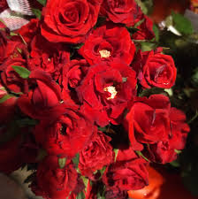
আজকের ক্লাসে তোমাদের সবাইকে স্বাগত

Slide 2
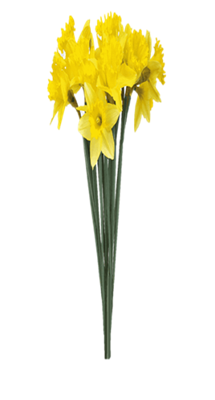
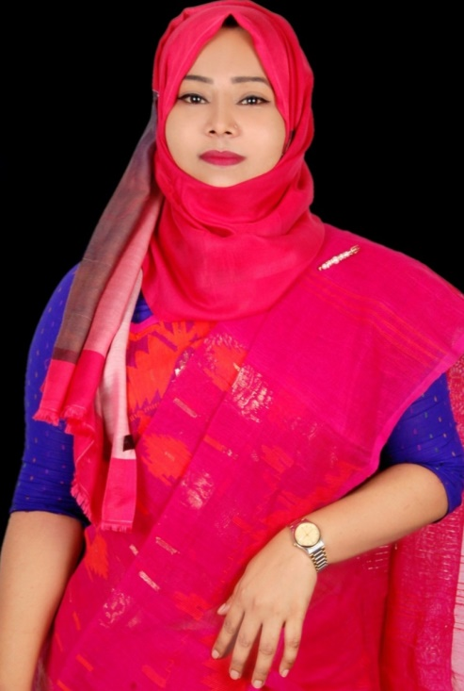
শিক্ষক পরিচিতি
উম্মে কুলছুম
সহকারী শিক্ষক
পিয়াইম নাছির উদ্দিন সপ্রাবি
মাধবপুর, হবিগঞ্জ।

Slide 3
পাঠ পরিচিতি
শ্রেণিঃদ্বিতীয়
বিষয়ঃবাংলা
পাঠের শিরোনামঃ নানা রঙের ফুল ফল।
পাঠ্যাংশঃসূর্যমুখী------------সুন্দর।
সময়ঃ ৪০ মিনিট

Slide 4
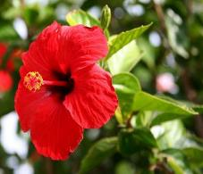
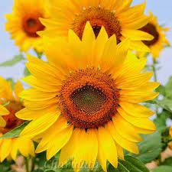
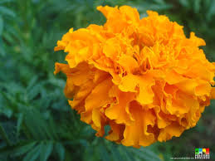
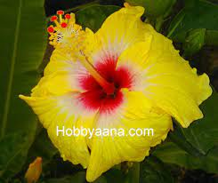
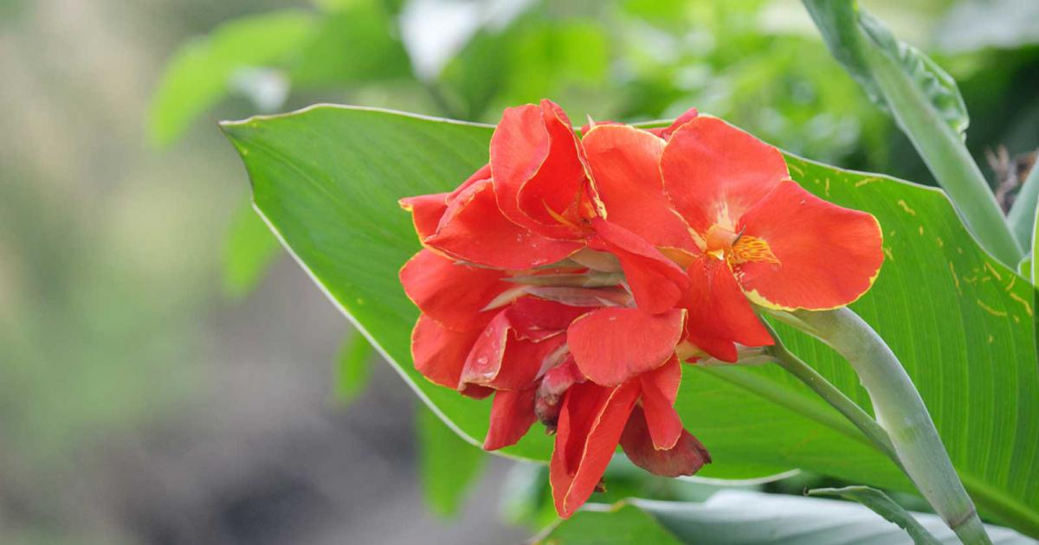
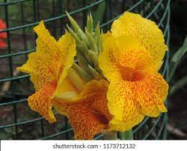
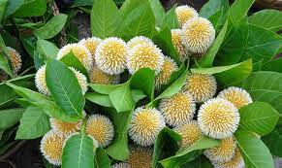
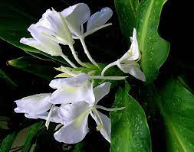
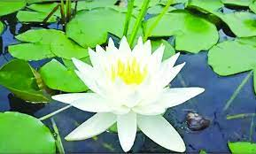
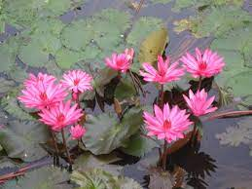
চলো আমরা কিছু ছবি দেখি
এগুলো কিসের ছবি বলতো?

Slide 5
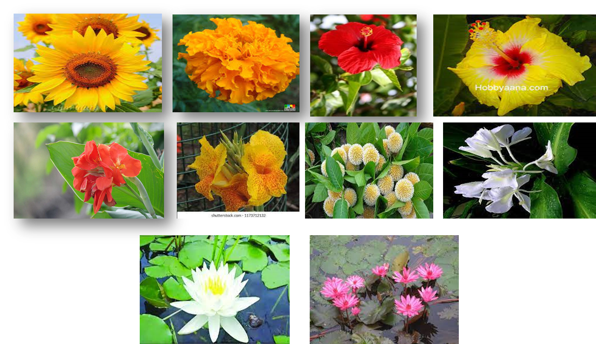
ছবিগুলো দেখে তোমরা কি বুঝতে পেরেছো, আমরা আজ কী পড়ব?
আমরা আজ পড়ব নানা রঙের ফুলফল।

Slide 7
নিচের ফুলগুলোর নাম কী?
সূর্যমুখী
গাঁদা

Slide 8
নিচের ফুলগুলোর নাম কী?
বিভিন্ন রঙ্গের জবা ফুল

Slide 9
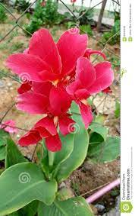
নিচের ফুলগুলোর নাম কী?
কলাবতী ফুল

Slide 10
নিচের ফুলগুলোর নাম কী?
কদম ফুল

Slide 11
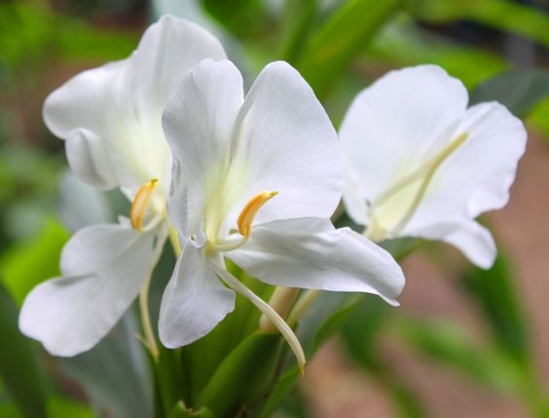
নিচের ফুলগুলোর নাম কী?
দোলনচাঁপা

Slide 12
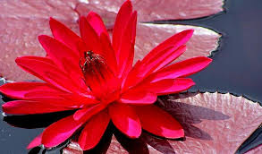
নিচের ফুলগুলোর নাম কী?
শাপলা ফুল
শাপলা ফুল

Slide 13
তোমাদের পাঠ্য বইয়ের ২৮ পৃষ্ঠা বের করো ।আমি পড়ে শুনাচ্ছি,তোমারা মনোযোগ দিয়ে শুনো।

Slide 14
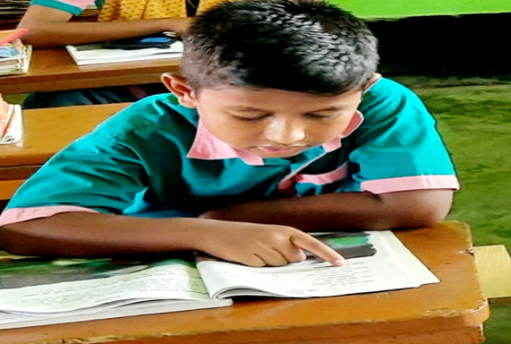

Slide 15
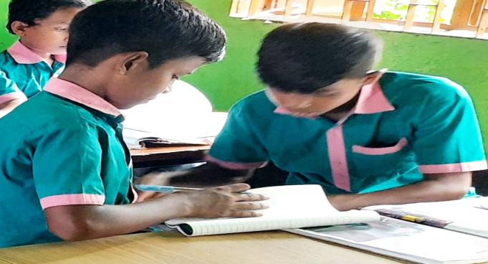
জোড়ায় কাজ
নিচের ছবিগুলো দেখে জোড়ায় আলোচনা করে বলো ,এই ফুলগুলোর নাম কী ?

Slide 16
নরম
কোমল
কদম ফুল দেখতে নরম বলের মতো।
সুন্দর
চমৎকার
সব ফুলই দেখতে খুব সুন্দর।

Slide 17
সুন্দর
ন্দ
ন
দ
প্রজাপতি
প্র
প
র-ফলা
প্রধান

Slide 18
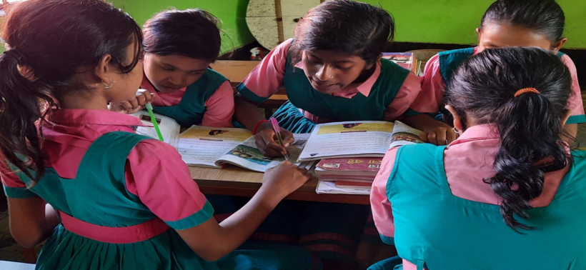
শাপলা দল
জবা দল
সূর্যমুখী দল

Slide 19
মূল্যায়ন

Slide 20
বাড়ির কাজ
আমাদের জাতীয় ফুল শাপলা সম্পর্কে ৫টি বাক্য খাতায় লিখে আনবে।

Slide 21
ভালো থেকো সবাই।
সবাইকে অনেক ধন্যবাদ।

